Slide 1


Principais desafios à liderança - da geração MillenNials à Alpha
Manuel Salvador Araújo (PhD)
ISCAP-P.Porto

Slide 2
sumário
1 – O contexto
II – Diferentes gerações
III – Desafios à Liderança

Slide 3

I - O contexto
Mundo VUCA
Mundo BANI

Slide 4

Volátil
Incerto
Complexo
Ambíguo
Notes:
A expressão “VUCA” refere-se à tentativa de caracterizar a ERA em que vivemos e significativamente moldado pelos resultados da Guerra Fria no final dos anos 80.
A expressão VUCA é um acrônimo para
Volátil,
Incerto,
Complexo e
Ambíguo

Slide 5

Volátil
Notes:
A primeira característica é a volatilidade.
As mudanças são cada vez mais rápidas, atingindo níveis exponenciais de aceleração.
Como disse o filósofo Heráclito Éfeso: “A única constante parece ser a mudança” e essa mudança está ficando cada vez mais acelerada.
O que poderíamos considerar uma boa solução ontem provavelmente está obsoleto hoje.

Slide 6

Incerto
Notes:
A segunda característica é a incerteza
Modelos pessoais e científicos que podem prever fenómenos, precisam de algoritmos cada vez mais sofisticados.
Existem muitas incógnitas e os eventos são difíceis de prever. É uma época de muitas perguntas e respostas incertas.

Slide 7

Widespread confusion
Cause-consequence disconnection
Turbulence of change
Absence of predictors
Difficulty making decisions.
Complexo
Notes:
A terceira característica é a complexidade.
A teia de eventos que devemos considerar atualmente é cada vez mais complexa.
A simplicidade dos problemas, bem como a sua compreensão são cada vez mais raros.
O mundo está cada vez mais interconectado e, portanto, mais complexo e confuso.

Slide 8

Ambíguo
Notes:
A quarta característica é Ambiguidade.
Nem sempre é claro o que temos pela frente.
Esta nova Era Industrial deve lidar com fronteiras difusas e contextos ambíguos.
Os múltiplos significados da realidade para diferentes tipos de pessoas, desafiamnos ética e socialmente.
Pessoas diferentes podem olhar para a mesma situação e ver coisas diferentes.

Slide 9
QUE PODEMOS
FAZER!?
Notes:
O que podemos fazer para lidar com este mundo VUCA?
Alguns autores, utilizando a mesma sigla (VUCA), identificaram formas de lidar com essas 4 características.

Slide 10
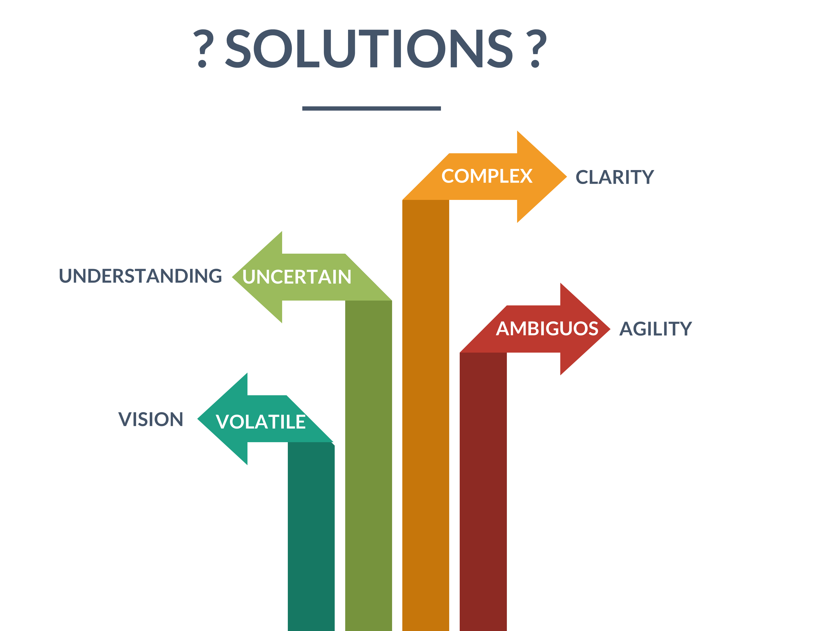
Notes:
Enfrentando a volatilidade…… Visão (precisamos de uma direção; precisamos de uma ideia sobre o futuro para servir de orientação)
Enfrentando a incerteza ... ... Entendimento (precisamos estar cientes dos problemas e decidir com base em fatos científicos, não em percepções ou preconceitos pessoais)
Enfrentando a complexidade ... ... Clareza (precisamos priorizar os valores na vida e não nos confundir quanto a isso)
Enfrentando a ambigUIdade ... .... Agilidade (precisamos ser pragmáticos no mundo real, e a flexibilidade é muito importante para nos adaptarmos)

Slide 11




BRITTLE
ANSIOSO
NÃO LINEAR
INCOMPREENSÍVEL
Notes:
A expressão “BANI” refere-se à tentativa de caracterizar o ERA em que vivemos após março de 2020.
A expressão VUCA é um acónimo para
Frágil (o mundo agora é mais frágil)
Ansioso (o medo e a ansiedade experimentados são enormes na população)
Não linear (causa e consequência não são mais avaliáveis com antecedência)
Incompreensível (as decisões muitas vezes parecem não ter qualquer tipo de lógica ou propósito)

Slide 12
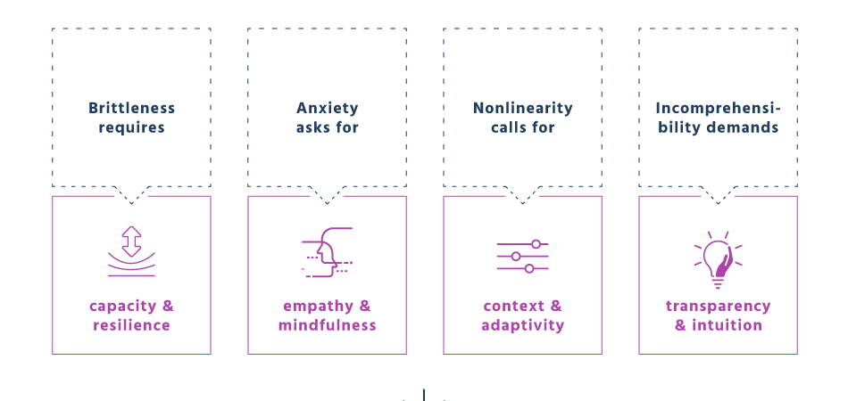
SOLUTIONS TO BANI WORLD
Adapted from: BANI vs. VUCA - Stephan Grabmeier
Notes:
O QUE PODEMOS FAZER PARA LIDAR COM O MUNDO BANI ??
A fragilidade, requer capacidade e resiliência.
A ansiedade, requer empatia e atenção plena.
A não linearidade, exige contexto e adaptabilidade.
A incompreensibilidade, exige transparência e intuição.

Slide 13

A civilização humana já passou por diferentes crises
CRÍTICA
Todas as gerações têm crises para resolver

Slide 14
II - Diferentes gerações
Geração Y (Millennial)
Geração Z
Geração Alfa

Slide 15
Gerações
Ano de nascimento
Contexto histórico
Mudanças sociais
Tecnologia
Valores e atitudes
Economia
...

Slide 16
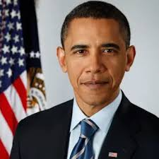
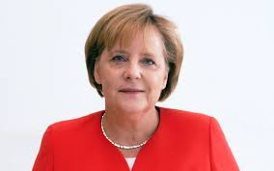
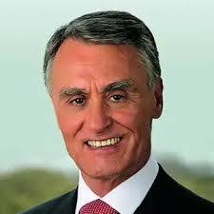
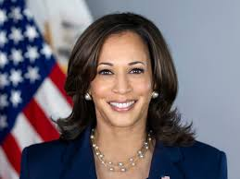
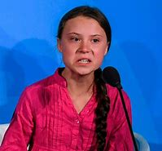

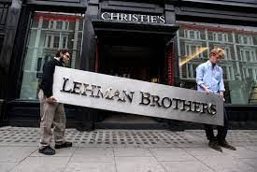
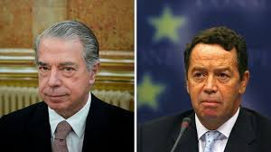
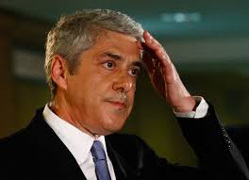
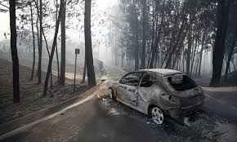
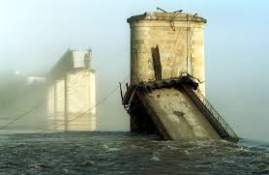

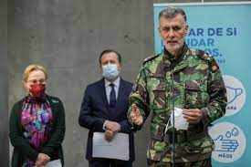

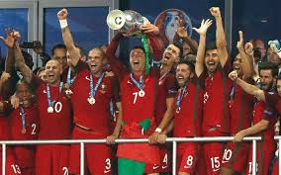
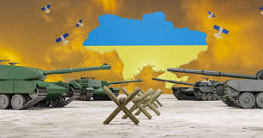
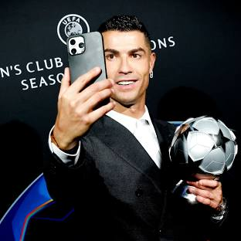
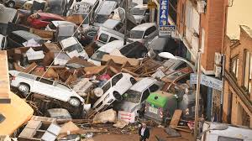
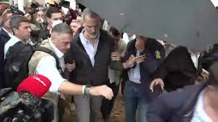
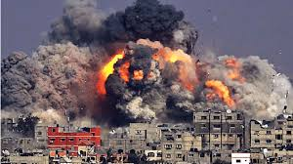
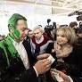
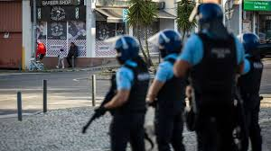
Notes:
Outras mudanças no planeta também contribuem para este mundo VICA / FANI.
Um certo tipo de líderes
Eventos sociais disruptivos
Um planeta único com problemas globais gigantes
O planeta é feito por pessoas e como se sabe, as pessoas são muito imprevisíveis e complexas .
Que tipos de lideres queremos? Que tipo de lideres precisamos? Sabemos já o que não queremos?
Qual o vosso contributo?
Podem ser um destes lideres que precisamos?
Até que ponto são influenciados pelas ditas noticias faltas?
Sabemos da investigação que quando mais conscientes estamos dos processos de influncia, mais capazes estamos de nos defender desta manipulação.

Slide 17
Observação
Existe imensa literatura escrita sobre as gerações Y, Z e Alpha
A larga maioria são opiniões e não conhecimentos estudos cientificamente
É essencial que os líderes de hoje compreendam e se envolvam com cada nova era de colaboradores

Slide 18
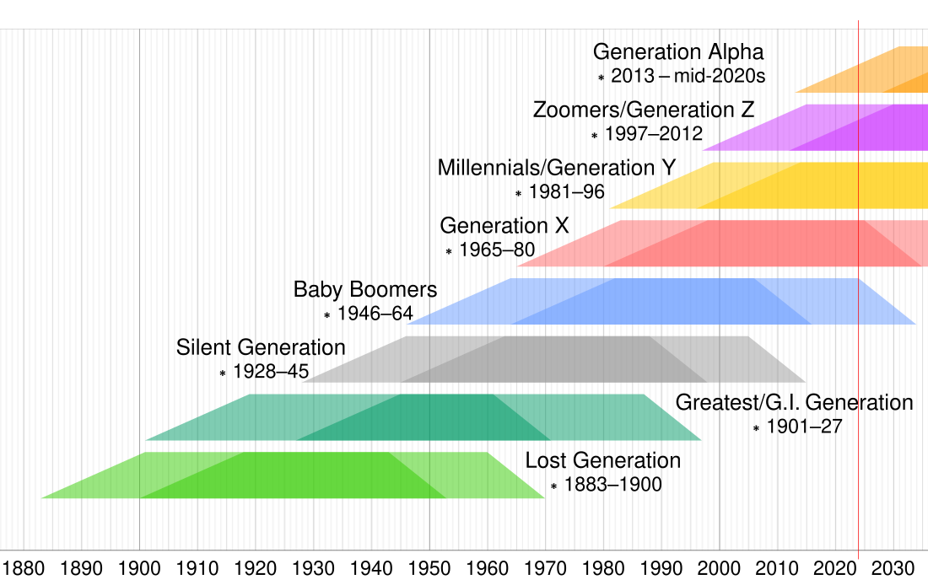
A sua experiência combinada com a sua a adaptabilidade os manterá relevantes na liderança
Adaptado de (Strauss & Howe, 1991)

Slide 19
Geração y (Millennials) (1981 – 1996) (28 a 43 anos)
Tecnologia
Educação
Valores sociais
Flexibilidade no trabalho
Mudança na carreira
Diversidade e inclusão
Cresceram na revolução digital
Usuários intensos
Valorizam a educação formal avançada
Valorizam a formação contínua (presencial e online)
Consciência social e ambiental
São consumidores éticos
Ativistas idealistas
Querem > WLB
W remoto
Propensos a mudar
Buscam propósito
Horário flexível
Buscam satisfação
Uso intenso Smartphones e redes sociais
Ainda apreciam a comunicação face-to-face
Ambientes diversos/inclusivos
Igualdade
género raça
Sexualidade
...

Slide 20
Geração z (zapear) (1997 – 2012) (12 a 27 anos)
Tecnologia
Educação e carreira
Valores sociais
Empreendedorismo
Saúde mental
Diversidade e inclusão
Nativos digitais
Usuários ainda + intensos
Educação prática
Buscam formas alternativas de aprender
Gostam de ter experiência de trabalho
Valorizam a componente financeira
Consciência social, política e ambiental
Promovem as causas em que acreditam
Ativistas pragmáticos e realistas
Proativos nas causas
São empreendedores
Criam as suas próprias oportunidades
Discutem mais este tópico
Dão prioridade à saúde mental
Uso intenso Smartphones e redes sociais (criadores de conteúdos)
Preferem comunicação rápida e visual
Valorizam a diversidade em todos os aspetos
Valorizam a autenticidade
Valorizam a transparência

Slide 21
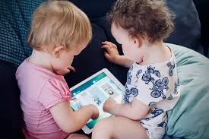
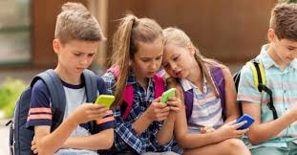
Geração alpha (2013 – ...) (até12 anos)
Totalmente digitais
Impacto cognitivo e social
Dependência digital
Segurança
Saúde física
Perda de foco
Problemas mentais
...
?

Slide 22
III - Desafios à Liderança
GERAÇÃO Y
GERAÇÃO Z
GERAÇÃO ALPHA

Slide 23
DESAFIOS GENÉRICOS
Millennials
Senso de missão/propósito
Desenvolvimento de competências
Dar opções de maior equilíbrio (WLB)
Mensagens claras de respeito pela inclusão
Inovação tecnológica e cibersegurança
....
Geração Z
Clarificar a missão e valores (militares, ...)
Adaptar o treino para incorporal o digital
Flexibilizar mais os horários
Criar ambientes inclusivos e dignos
Comunicação direta e transparente
...

Slide 24
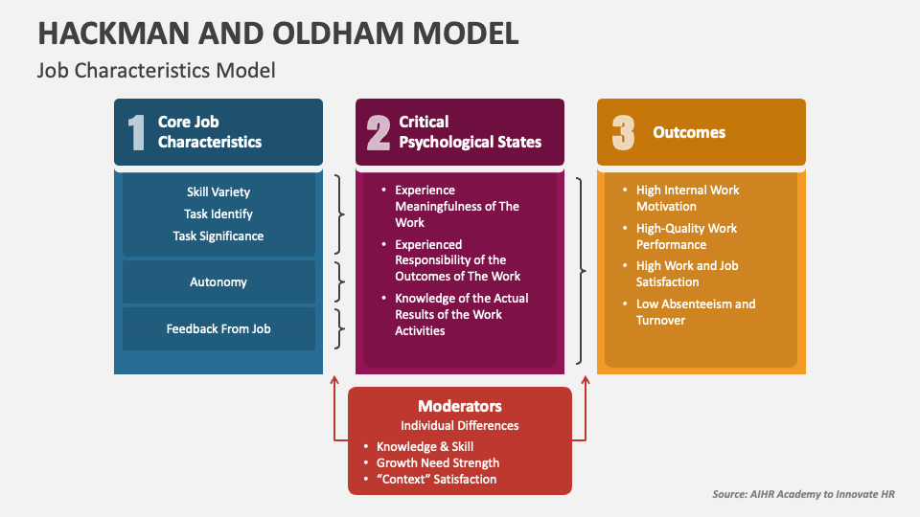

Slide 25
Liderança Transformacional (Burns, 1978; Bass & Riggio, 2006)
APOSTA
Empowerment
Mudança de crenças, valores e atitudes
Boa relação entre líder e liderados
Baseada na justiça e na confiança
Identificação com o líder
Internalização de ideais sociais
Desenvolvimento de potencial
Ética

Slide 26
Componentes Liderança Transformacional
Influência idealizada
Elevação moral, respeito, …
Liderança inspiracional
Serve de modelo, otimista, visão, …
Estimulação intelectual
Leva a questionar (*quase) tudo…
Consideração pessoal
Desenvolve o colaborador, presta atenção,…

Slide 27
LIDERANÇA COACH
ESCUTA ATIVA
EMPOWERMENT
DESENVOLVIMENTO COMPETÊNCIAS
+ FEEDFORWARD DO QUE FEEDBACK
PERGUNTAS PODEROSAS

Slide 28




comunicação
Uso de tecnologia e ferramentas digitais
Feedback constante
Maior empatia
Ênfase no sentido de propósito
Clareza e transparência

Slide 29
conclusão
Compreender o mindset das novas gerações
Adaptar a comunicação
Adaptação ambiente trabalho
Empatia
Consciência do desafio

